Slide 1
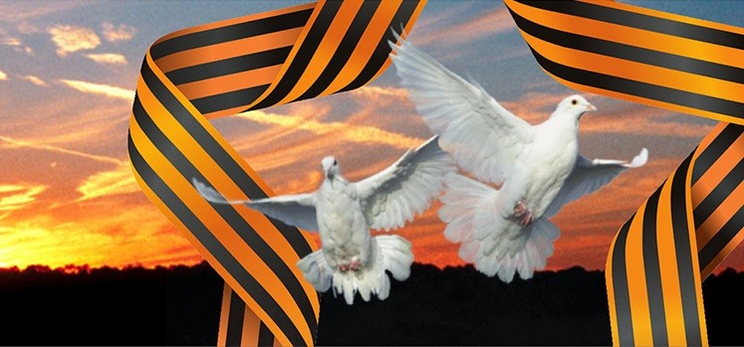
Акция «Голубь мира – голубь Победы!»

Slide 2
День Победы в Великой Отечественной войне - это праздник, объединяющий сердца людей во всей нашей огромной стране. Это день чествования памяти всех тех, кто отчаянно и мужественно сражался за Родину, за родную землю, за своих близких – тех, кто сражался за прошлое, настоящее и будущее.
Украшением праздника, посвященного 76 - летию победы в Великой отечественной войны, который пройдёт в стенах нашего детского сада, будет «мирное голубое небо и голуби», сделанные своими руками.
Дорогие наши родители и дети, мы предлагаем вам присоединиться к акции «Голубь Мира – Голубь Победы!» мы подготовили мастер-класс, в котором вы можете вместе с детьми сделать голубя из бумаги и принести его в детский сад.

Slide 3
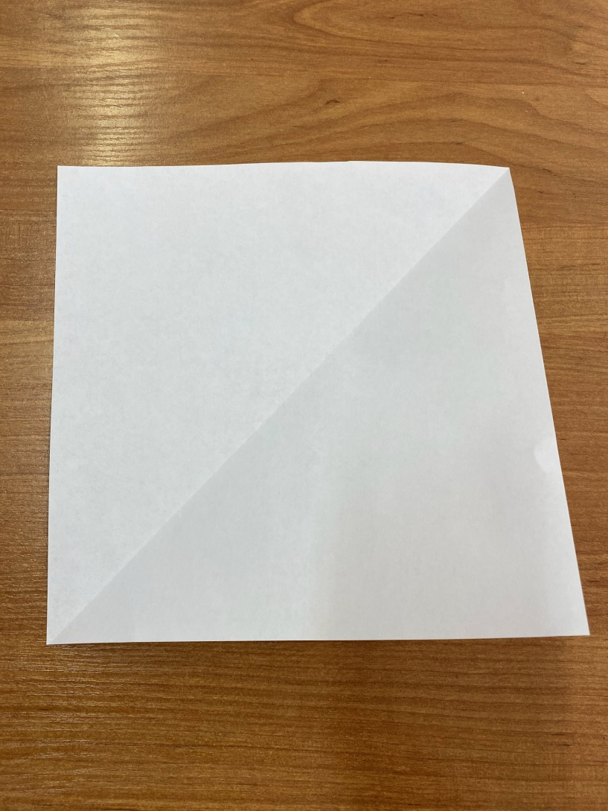
Возьмите плотную бумагу и вырежете из неё квадрат.

Slide 4
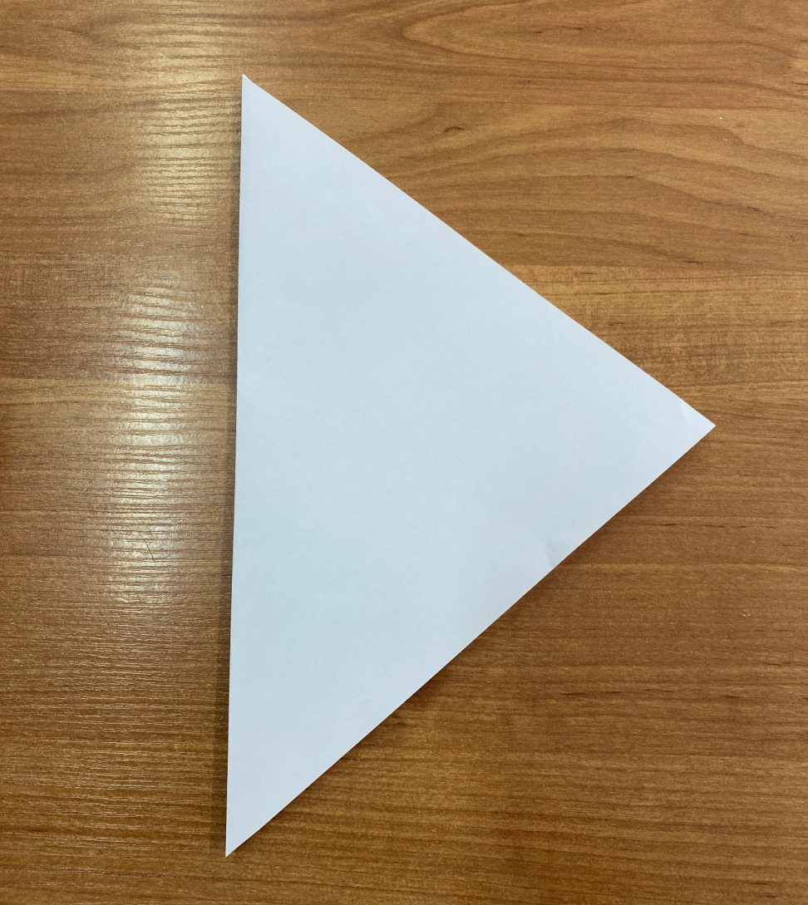
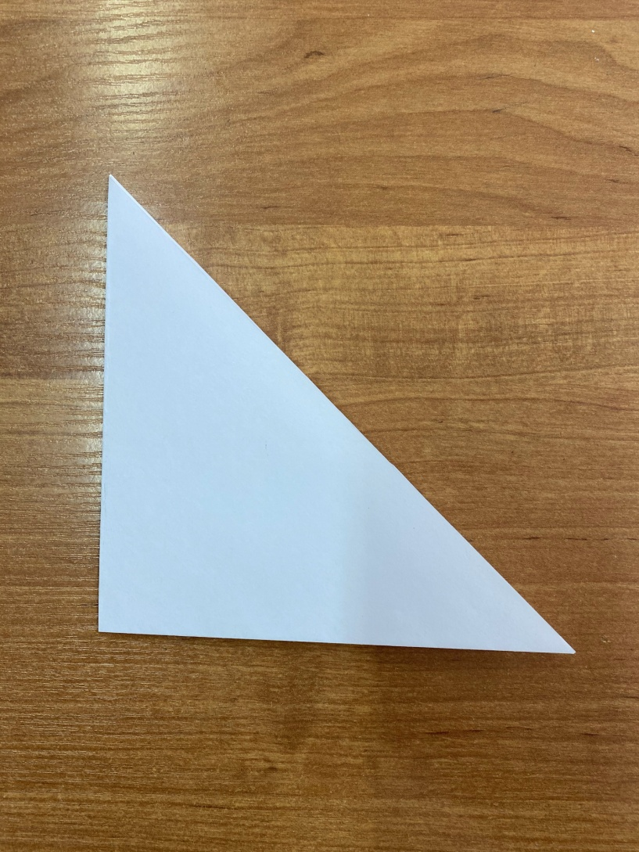
У вас получится ровный треугольник, как на изображении. Его складывают пополам.

Slide 5
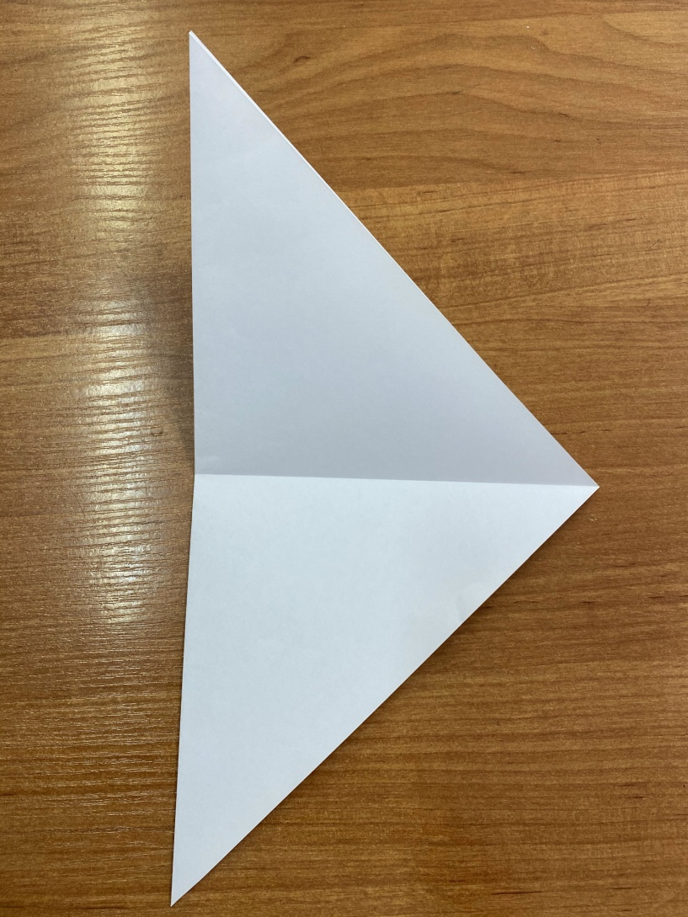
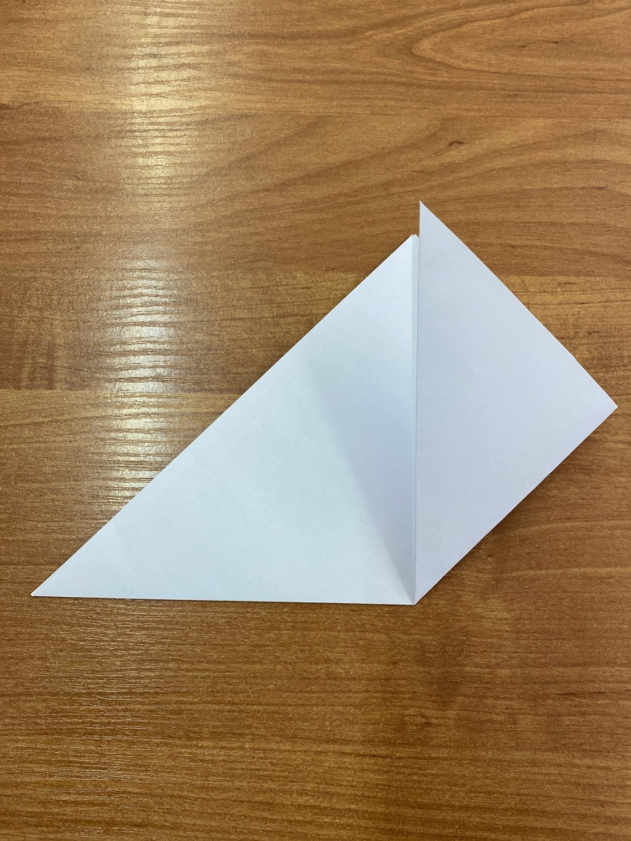
Возьмите маленький треугольник и разверните его. Далее требуется каждую боковую вершину загнуть вдоль центральной линии сгиба к верхней верхушке.

Slide 6
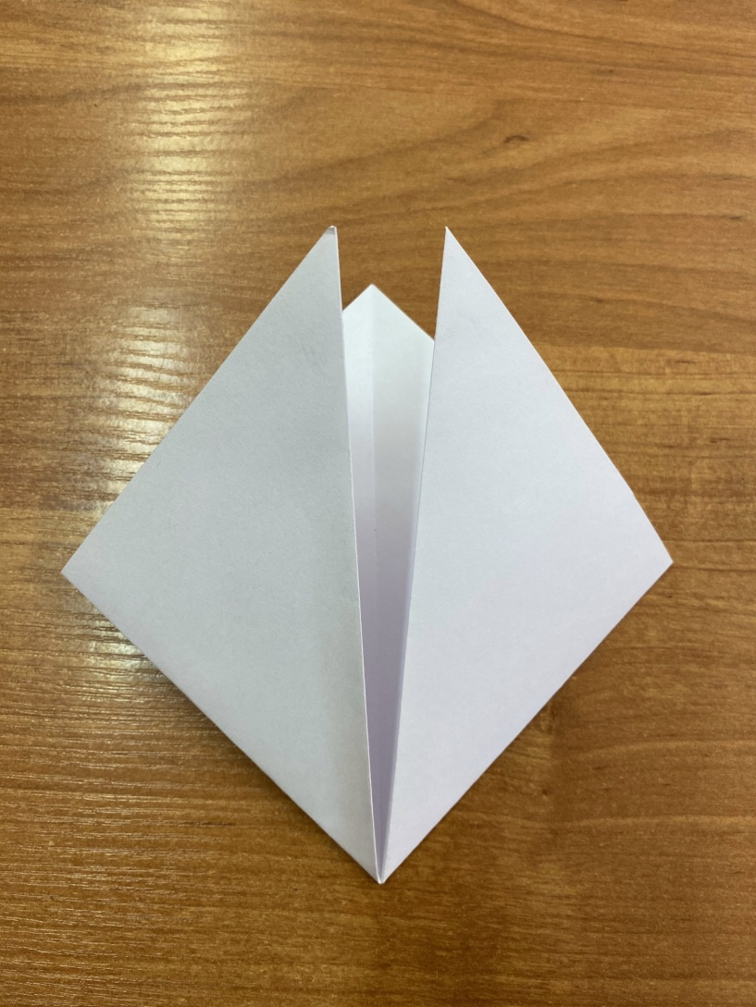
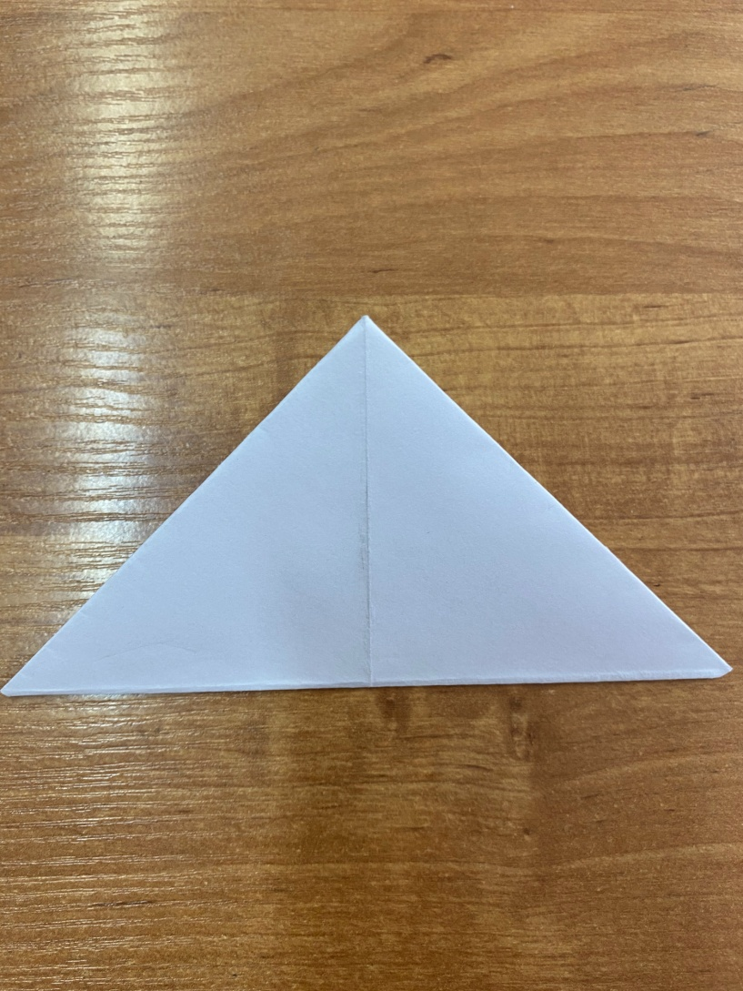
Получился ромб. Его слаживайте пополам, а следом разворачивайте.

Slide 7
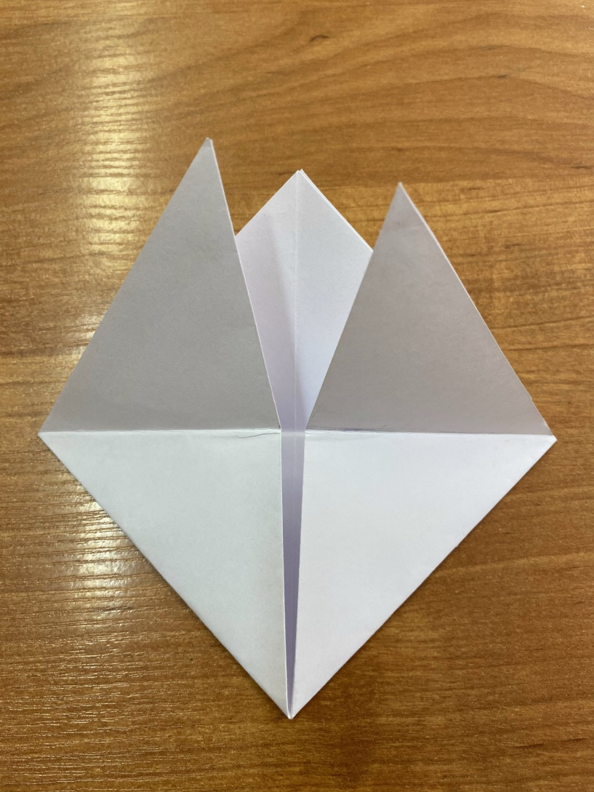
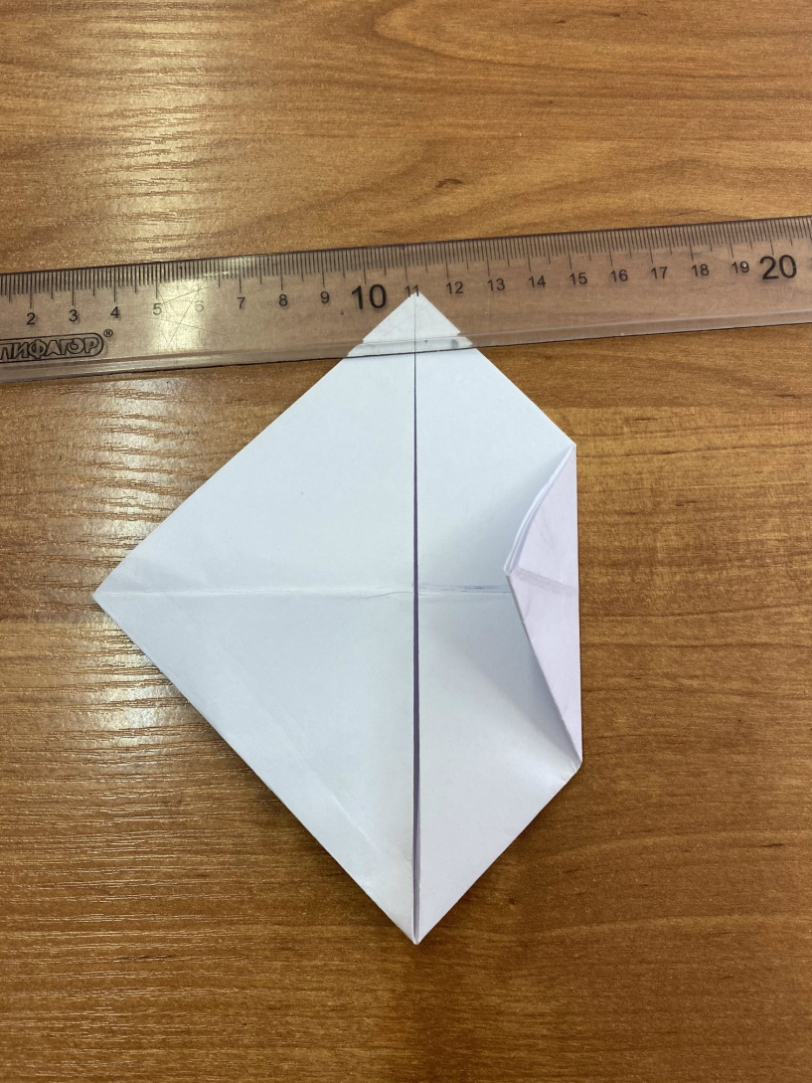
Боковые уголки бумажной фигуры загибаются книзу, а затем раскрываются.

Slide 8
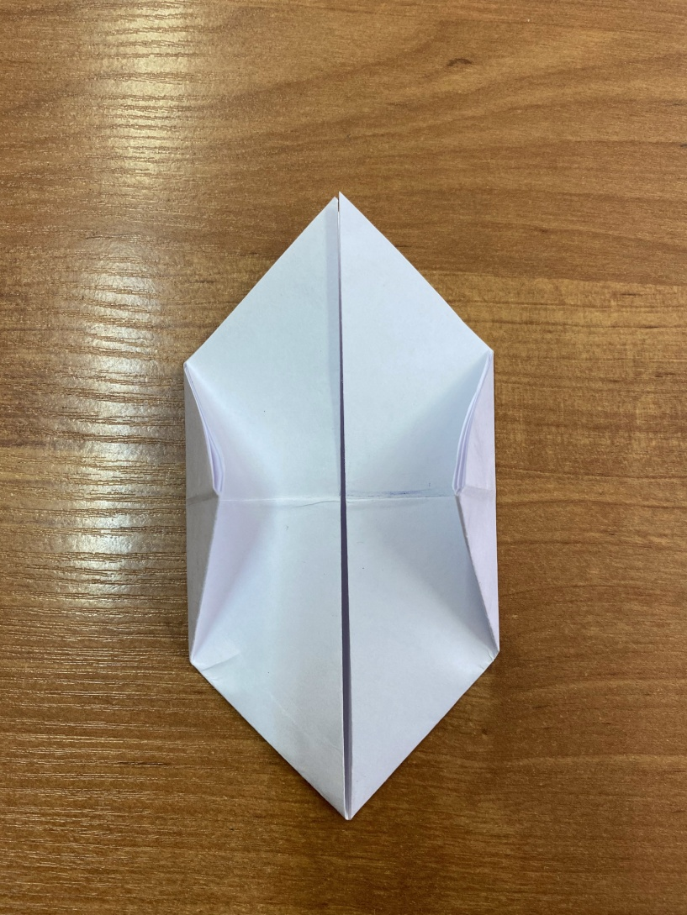
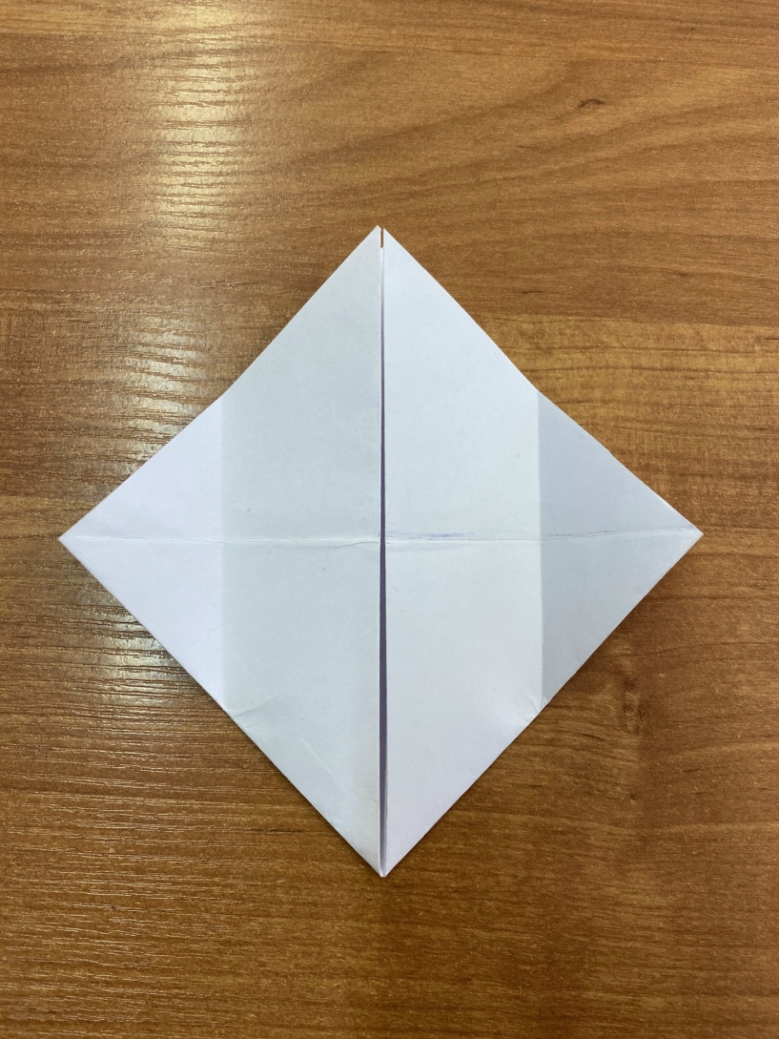
Заложите боковые уголки внутрь ромба.

Slide 9
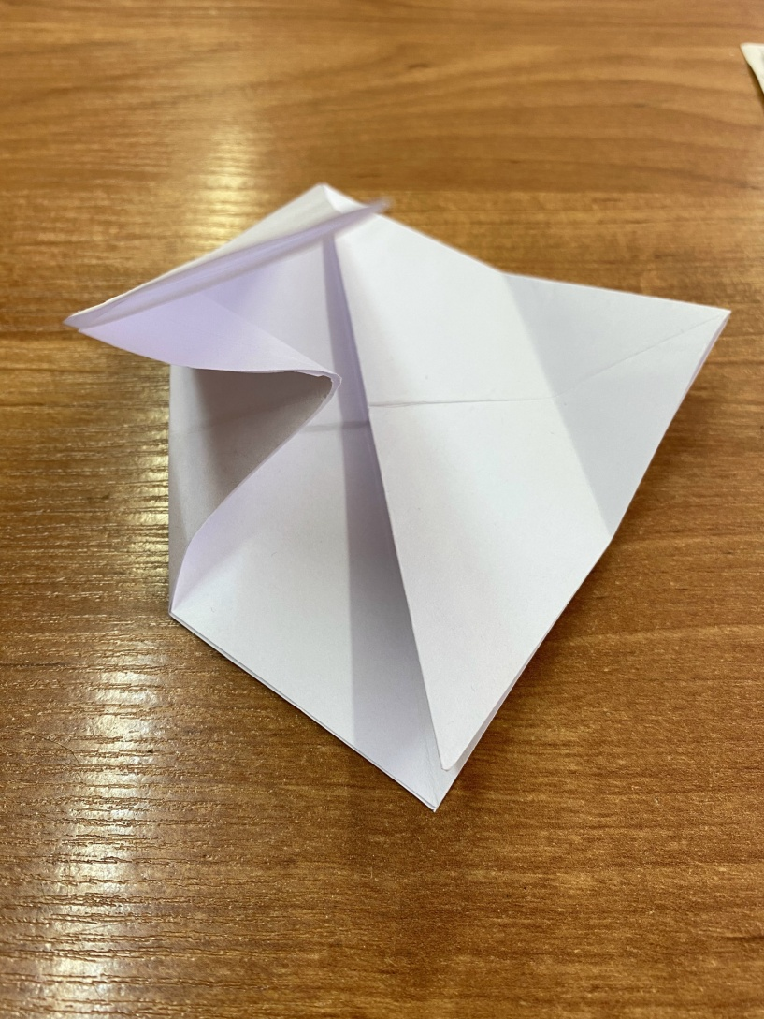
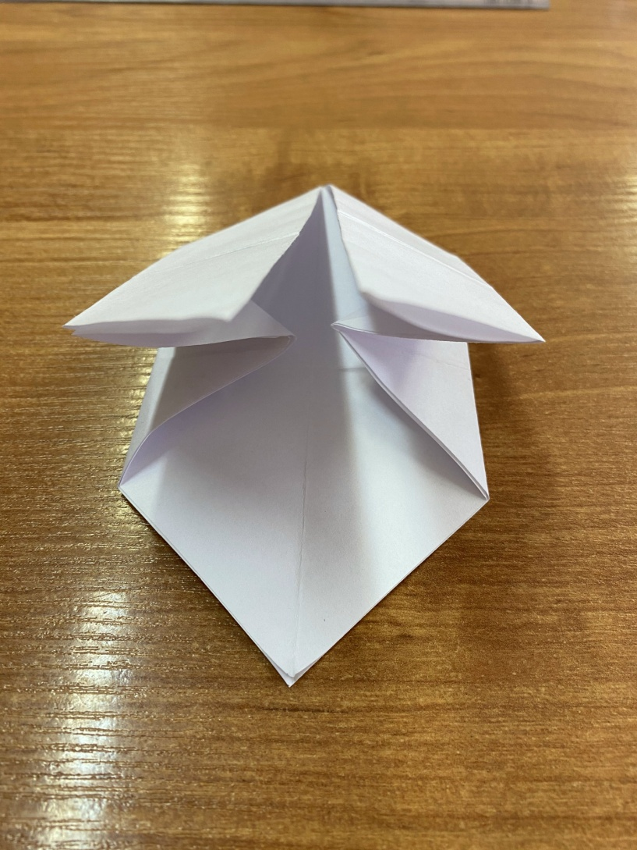
Поднимите верхний край одной его половинки и аккуратно заправьте боковой уголок внутрь. Проделайте то самое с другой частью.

Slide 10
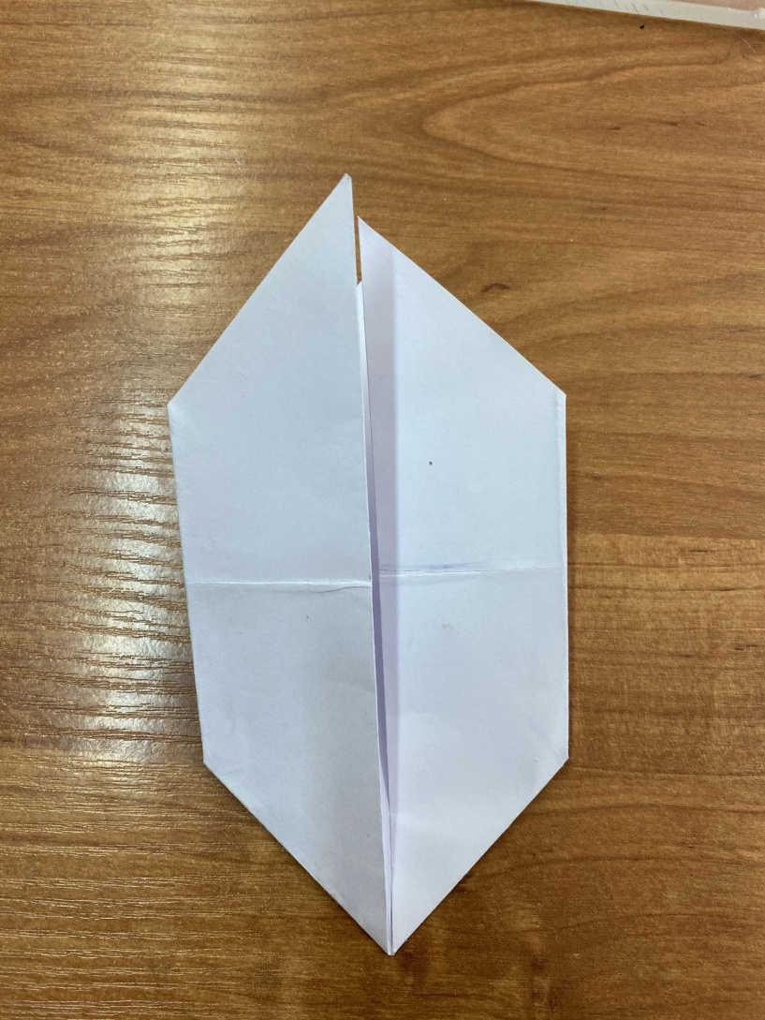
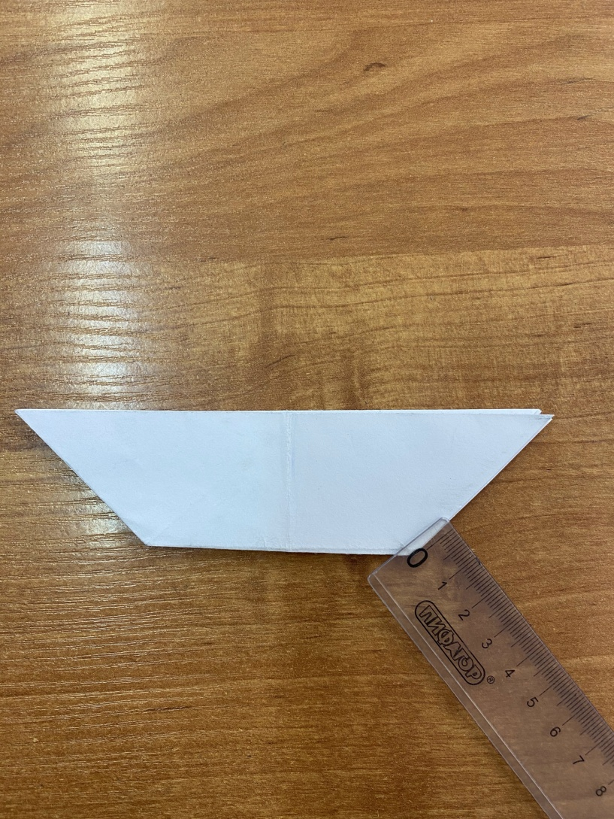
Полученную бумажную заготовку перегибаем вдоль напополам.

Slide 11
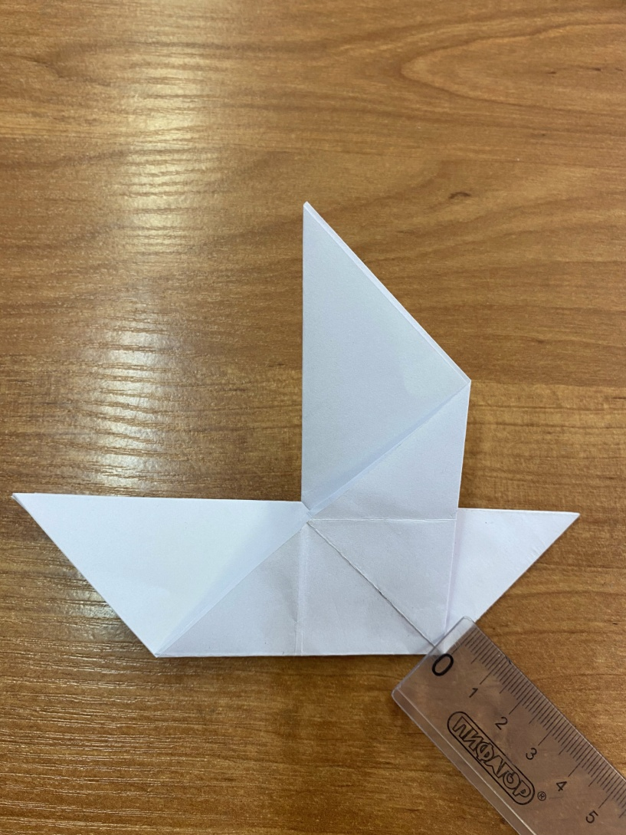
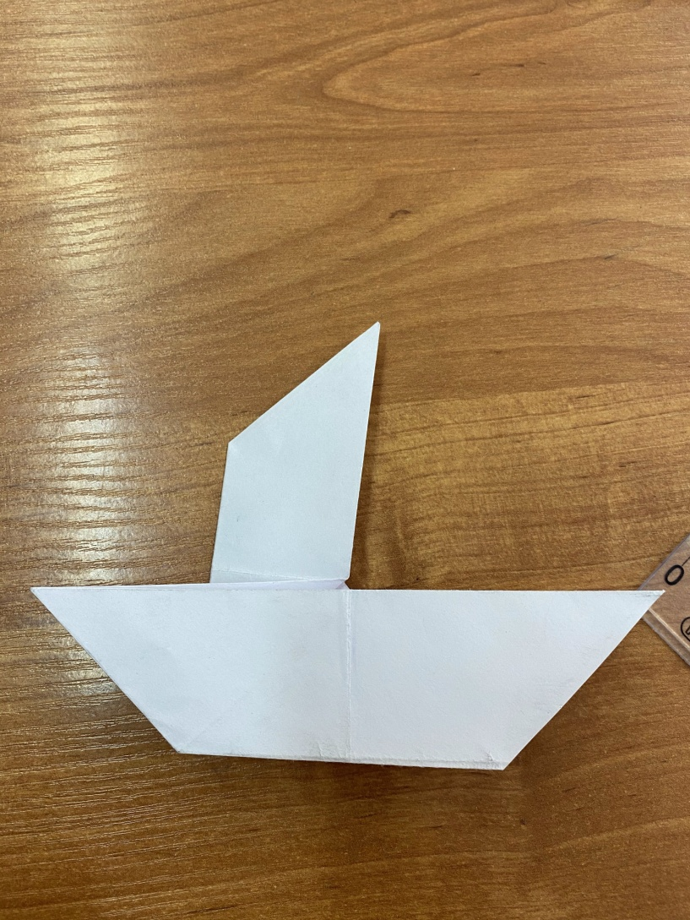
Сейчас выполняется с каждой стороны складка «Долина».

Slide 12
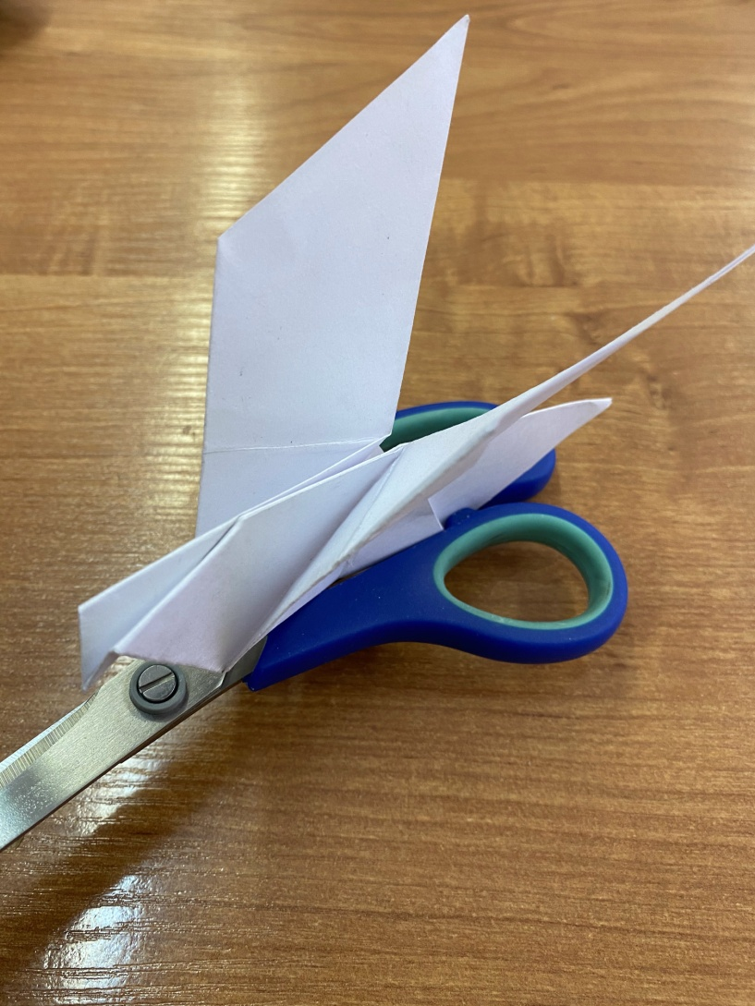
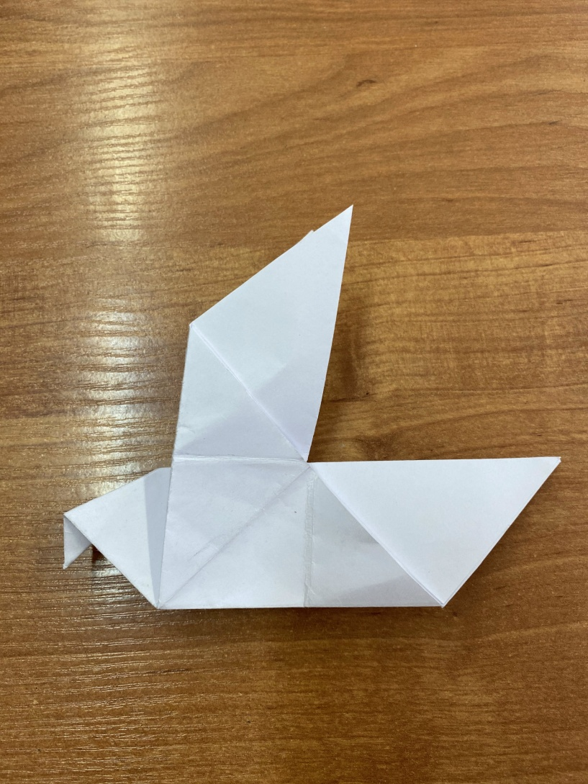
Следите за фотографиями и пошагово оформляйте крылышки голубя.

Slide 13
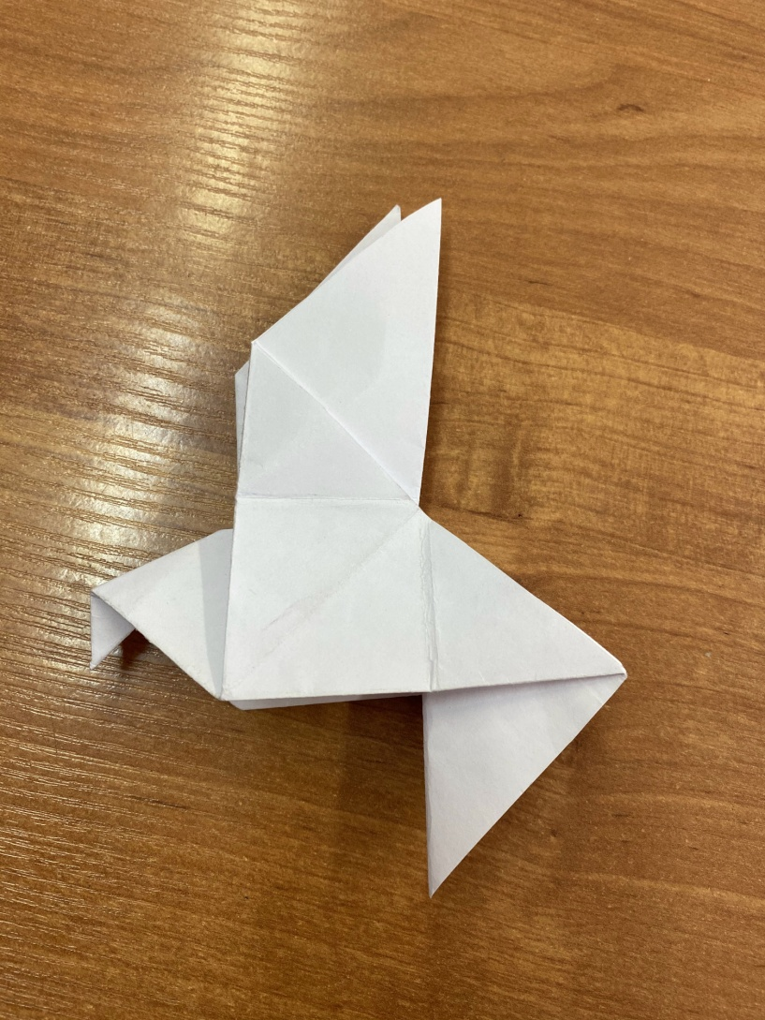
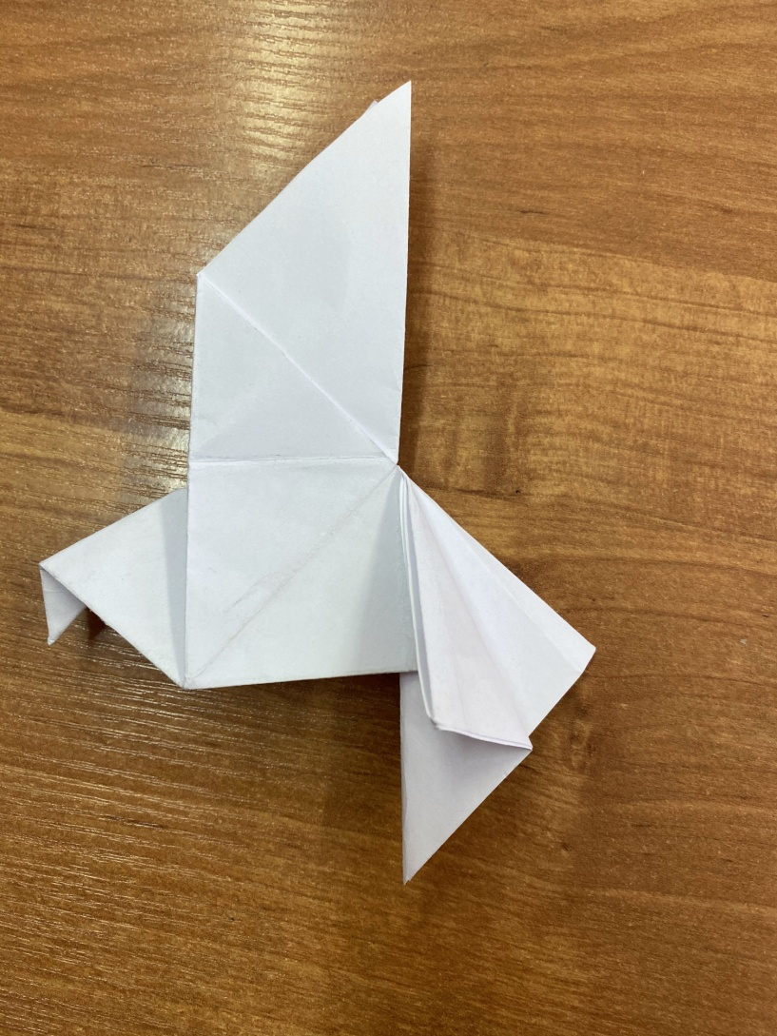
Займитесь хвостиком и сформируйте голову голубка.

Slide 14
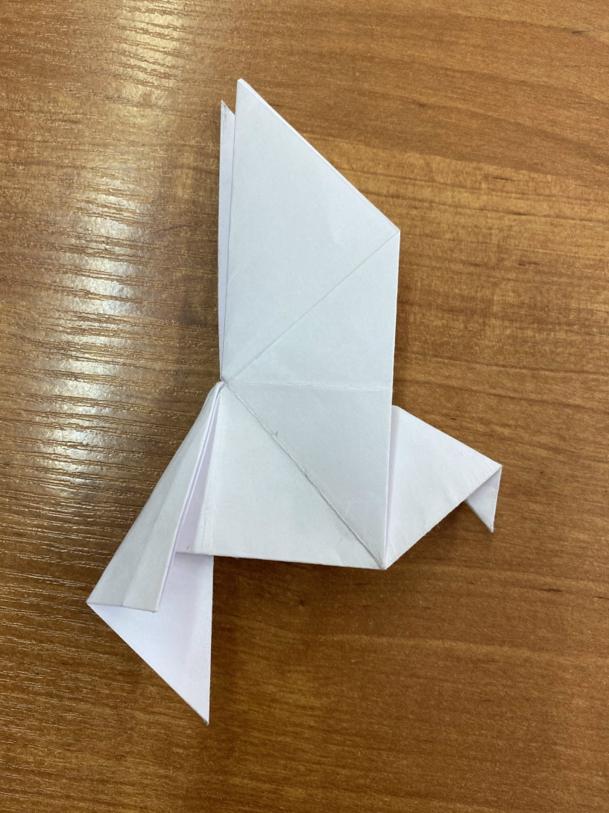
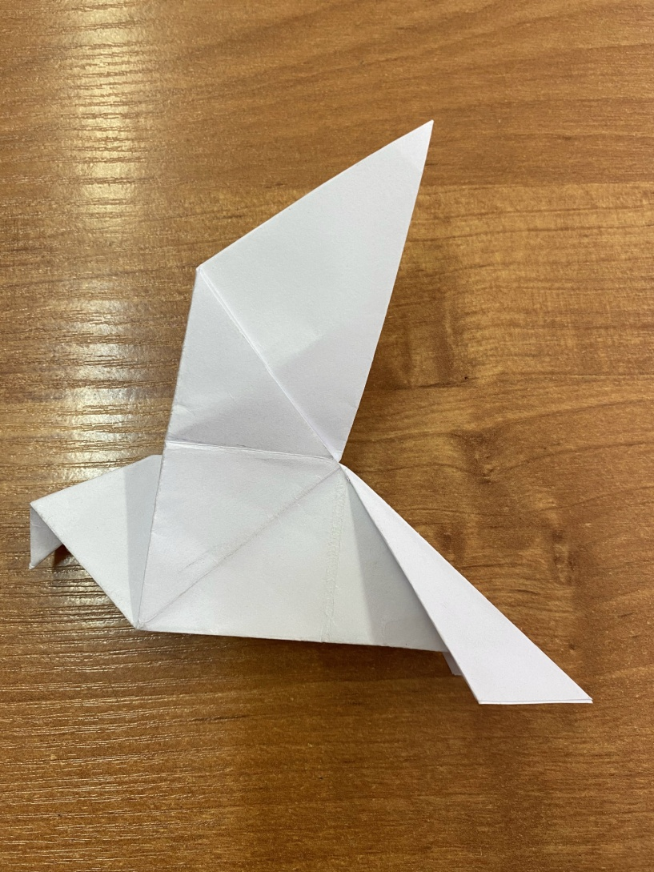
Не забудьте загнуть клюв.

Slide 15
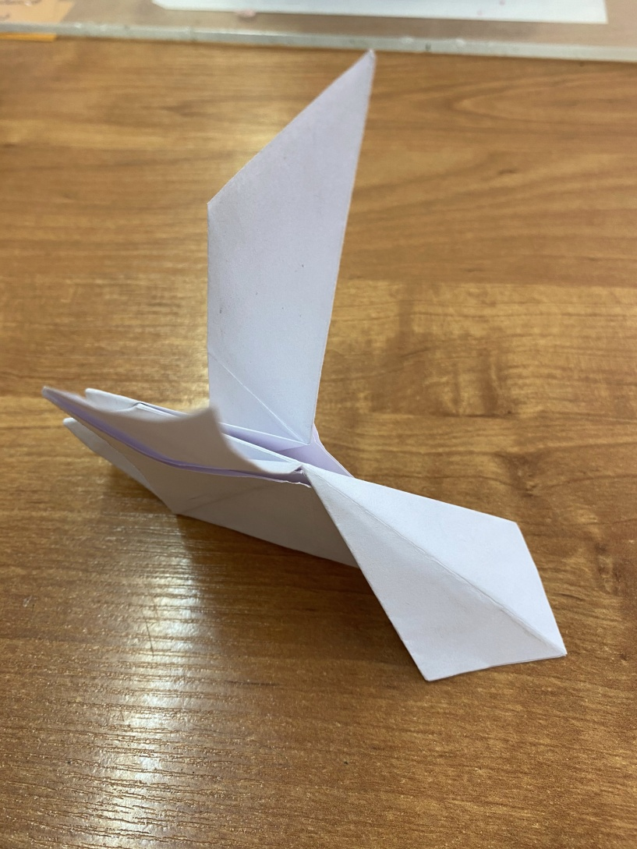
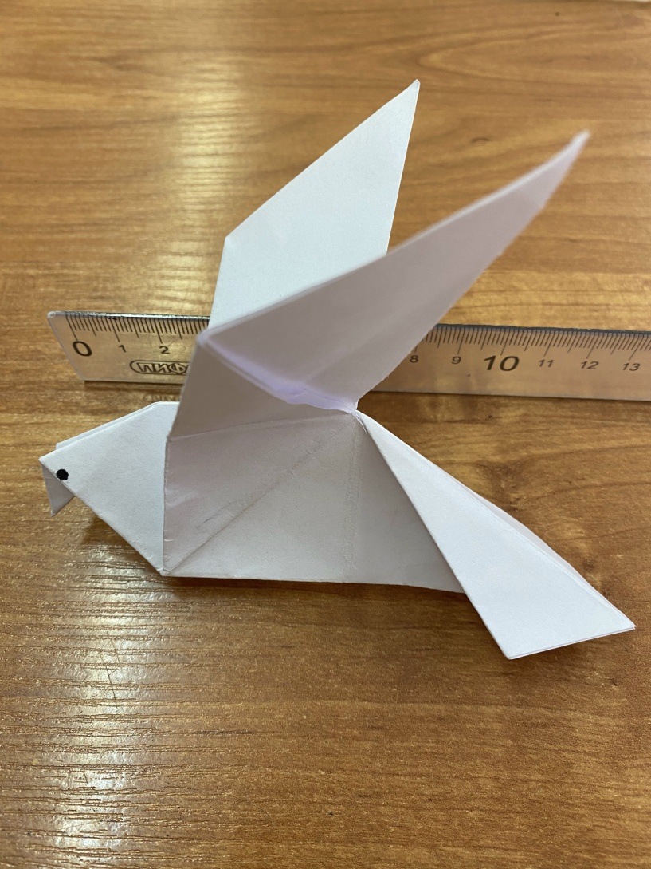
Нарисуйте глаза. Ваш голубь мира готов.

Slide 16
СПАСИБО ЗА ВНИМАНИЕ!

